Slide 1

Тема: Регистрация и применение контрольно-кассовой техники.
Пидлисный Ярослав Иванович

Slide 2
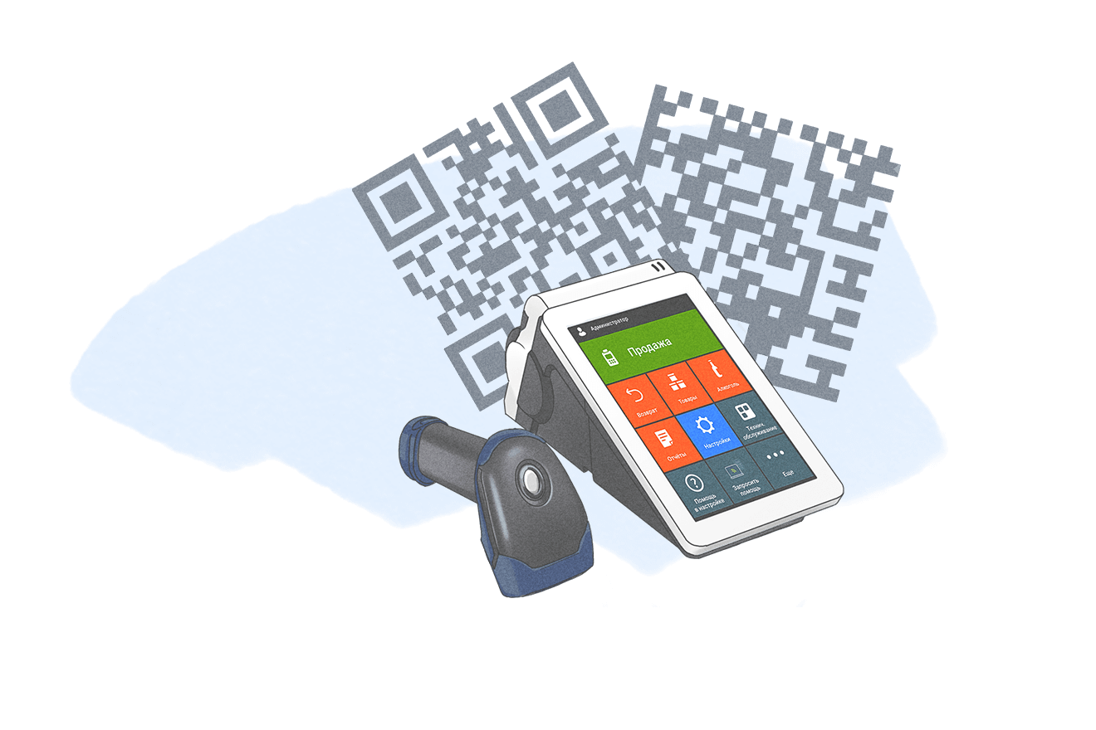
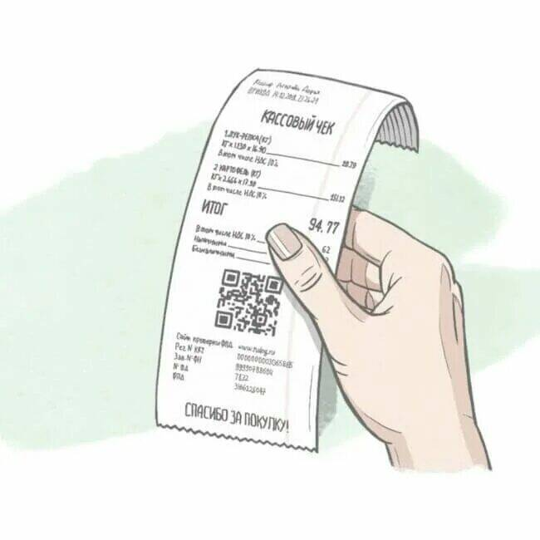
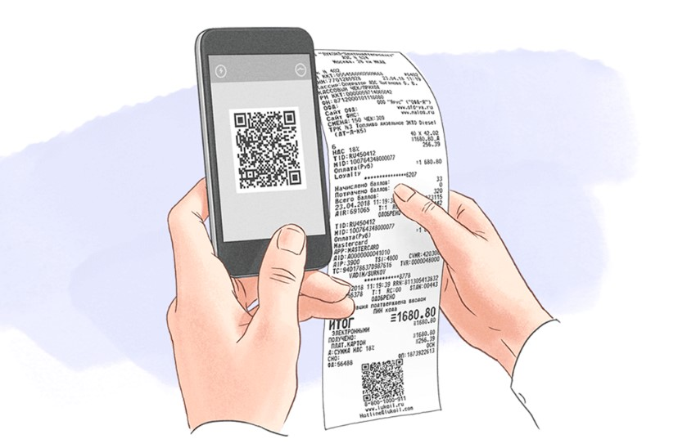
СФЕРА И ПРАВИЛА ПРИМЕНЕНИЯ
КОНТРОЛЬНО-КАССОВОЙ ТЕХНИКИ
Согласно Федеральному закону от 22.05.2003 № 54-ФЗ (ред. От 06.03.2022) «О применении ККТ при осуществлении расчетов в Российской Федерации», ККТ, включенная в реестр ККТ, применяется на территории Российской Федерации в обязательном порядке всеми организациями и индивидуальными предпринимателями при осуществлении ими расчетов, за исключением случаев, установленных настоящим Федеральным законом.

Slide 3





Кто освобожден
от применения ККТ
на сегодняшний день?
1. С учетом специфики своей деятельности
2. Налогоплательщики применяющие ПСН
3. Самозанятые

Slide 4

Кто еще может не применять ККТ?
Если ваш населенный пункт находится в перечне отдаленных и труднодоступных местностей, в которых организации и индивидуальные предприниматели, осуществляющие расчеты, вправе не применять контрольно-кассовую технику при условии выдачи покупателю (клиенту) по его требованию документа, подтверждающего факт осуществления расчета между организацией или индивидуальным предпринимателем и покупателем (клиентом).
(Постановление Правительства ХМАО - Югры от 22.12.2016 N 537-п (ред. от 02.10.2020)).

Slide 5

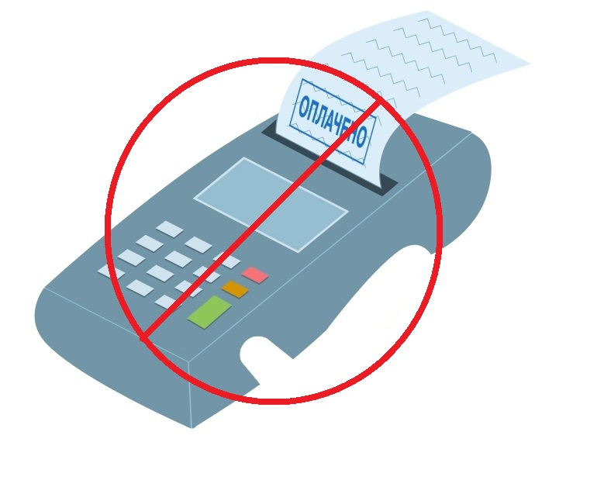
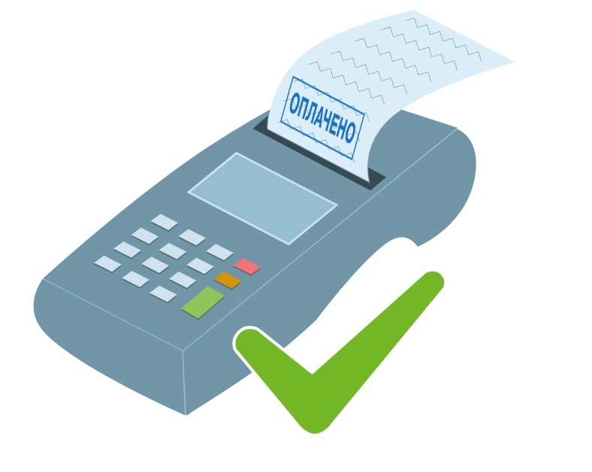

Нужна ли контрольно-кассовая техника для расчетов между индивидуальными предпринимателями и юридическими лицами ?
Контрольно-кассовая техника не применяется при осуществлении расчетов в безналичном порядке между организациями и (или) индивидуальными предпринимателями, за исключением осуществляемых ими расчетов с использованием электронного средства платежа с его предъявлением.
(п. 9 ст. 2 Федеральному закону от 22.05.2003 № 54-ФЗ (ред. от 06.03.2022) «О применении контрольно-кассовой технике при осуществлении расчетов в Российской Федерации»).

Slide 6
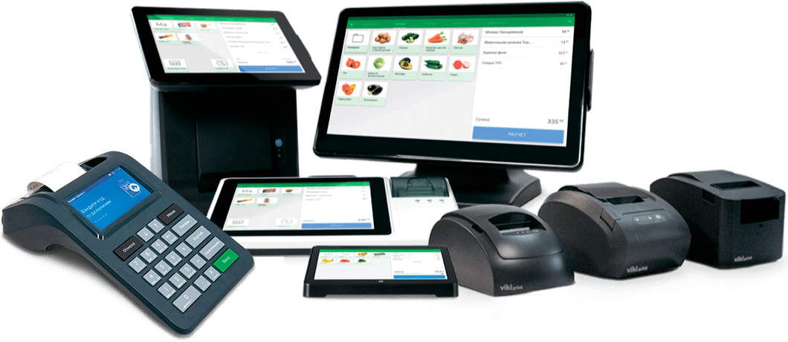
Какую онлайн кассу выбрать?

Slide 7
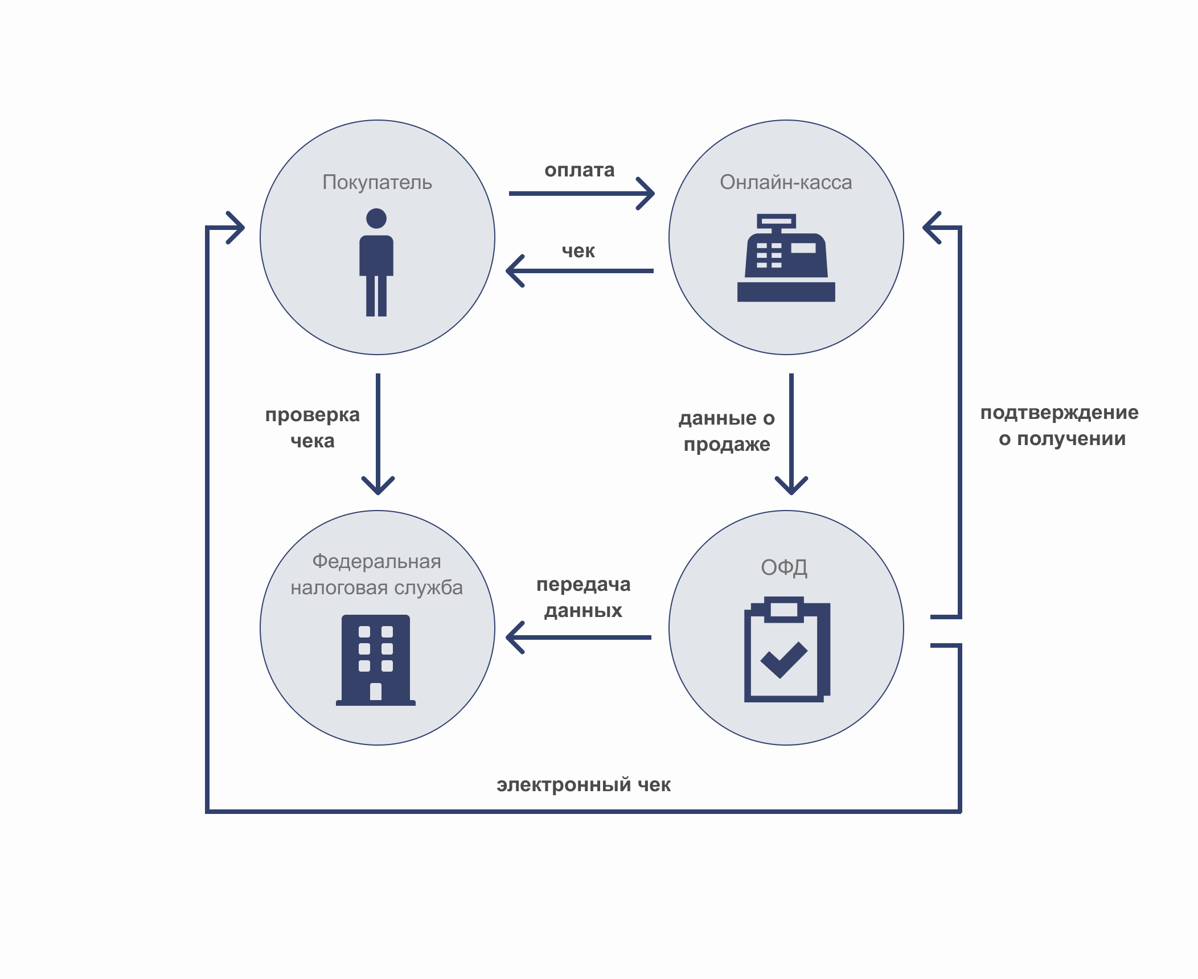
выбор Оператор фискальных данных и как он работает?

Slide 8
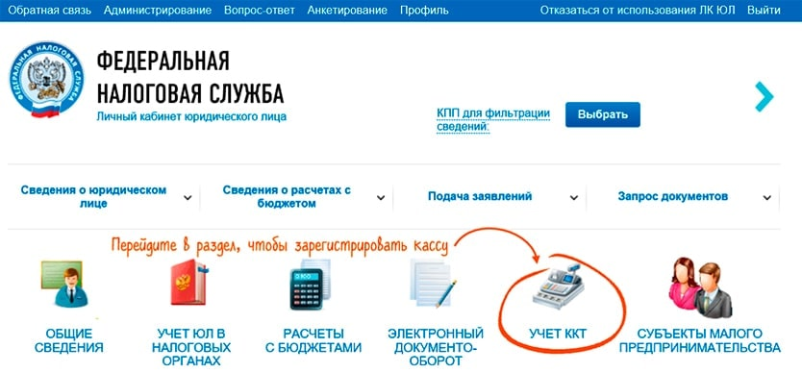


порядок регистрации ККТ

Slide 9


Порядок регистрации ККТ
Заявление на регистрацию ККТ
1 рабочий день
1 рабочий день
Получить карточку с регистрационным номером
Ввести регистрационный номер в ККТ
10 рабочих дней
Получить карточку о регистрации ККТ

Slide 10
Благодарю Вас за внимание!
Телефоны для связи:
8 (3467) 37-89-01
доб. 14-62: Алексеев Алексей Валентинович
доб. 14-64: Пидлисный Ярослав Иванович

